Slide 1
CLASSIFICAÇÃO DE MODELOS CARDÍACOS TRIDIMENSIONAIS RELACIONADA À PRESENÇA OU À AUSÊNCIA DE CARDIOMIOPATIA
SIN5007 – Reconhecimento de Padrões
1º sem. 2020
Profa. Dra. Ariane Machado Lima
Diego Pereira Dedize
Luiz Gustavo de Almeida Silva
Vagner Mendonça Gonçalves

Slide 2

AGENDA
01
DEFINIÇÃO DO PROBLEMA
Definição do objeto de estudo e problemática envolvida.
02
CONJUNTO DE DADOS
Descrição do dataset e das características.
03
PRÉ-PROCESSAMENTO
Estratégias de pré-processamento e PCA.
04
SELEÇÃO DE CARACTERÍSTICAS
Mais estratégias de redução da dimensionalidade.
05
VALIDAÇÃO CRUZADA
Função de divisão do database em k conjuntos.
06
NAIVE BAYES
Resultados e discussões com a aplicação de Naive Bayes.

Slide 3
AGENDA
07
SVM
Resultados e discussões com a aplicação de SVMs.
08
MLP
Resultados e discussões com a aplicação de MLPs..
09
RANDOM FOREST
Resultados e discussões com a aplicação de Random Forests.

Slide 4
DEFINIÇÃO DO PROBLEMA
Objetivo: aplicar modelos de classificação e avaliar os resultados obtidos em um dataset composto por vetores de características extraídas de modelos 3D reconstruídos a partir de exames de Ressonância Magnética Cardíaca (RMC).
Cardiomiopatia: quadro clínico dado por uma anormalidade no miocárdio (estrutura muscular do coração) (KUMAR et al., 2010 apud BERGAMASCO, 2018).
Aorta
Pulmonary
Artery
Left Atrium
MOTIVAÇÃO
FONTE DOS DADOS
Coronary
Artery
Classificar modelos 3D provenientes de exames reais. Aplicar diferentes abordagens de classificação e contribuir com a linha de pesquisa apresentada por Bergamasco (2013, 2018).
Dataset disponibilizado pelo Laboratório de Aplicações de Informática em Saúde (LApIS) - EACH/USP, coordenado pela Profa. Dra. Fátima L. S. Nunes.
Pulmonary
Valve
Mitral
Valve
Aortic
Valve
Right Atrium
Tricuspid
Valve
Left
Ventricle
RMC
Cada amostra do dataset representa um modelo 3D do ventrículo esquerdo do coração do paciente, reconstruído a partir de fatias (slices) do exame de RMC, que pode sofrer ou não de algum tipo de Cardiomiopatia.
Right Ventricle

Slide 5
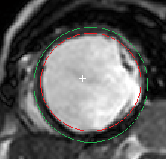
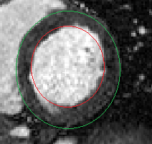
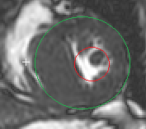
CONJUNTO DE DADOS
Composto por amostras (vetores de características) que representam/descrevem modelos cardíacos tridimensionais (modelos 3D).
Reconstruções realizadas a partir de imagens RMC, fornecidas e classificadas por médicos especialistas do Departamento de Ressonância Magnética e Tomografia Computadorizada Cardiovascular do Instituto do Coração (InCor) da Universidade de São Paulo (USP) (BERGAMASCO, 2018).
A Figura 1 apresentada fatias de exames de RMC de cada um dos tipos de amostras.
Figura 1 - Diferentes tipos de Cardiomiopatias – fatia 7 retirado de exames de RMC: (a) caso com Cardiomiopatia Dilatada (CMD); (b) caso sem anomalia; (c) caso com Cardiomiopatia Hipertrófica (CMH). Nota-se pelas imagens, que para CMD a região interna do ventrículo esquerdo é maior e a parede ventricular mais fina. O oposto ocorre para a anomalia de CMH que apresenta uma região interna menor e uma parede ventricular mais espessa.
(a) (b) (c)
Fonte: Bergamasco (2018, p. 51)

Slide 6
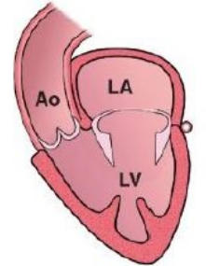
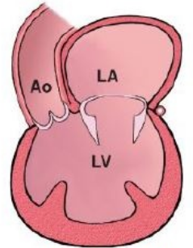
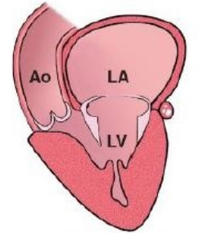
CONJUNTO DE DADOS
Classes originais (baseadas no estado de saúde do coração do paciente):
sem anomalia (SAN);
portador de Cardiomiopatia Hipertrófica (CMH); e,
portador de Cardiomiopatia Dilatada (CMD).
Binarização
classificação par a par;
foco principal: SAN X CMD.
A Figura 2 apresenta ilustrações que representam secções de corações de cada um dos tipos de amostras descritos.
Quantidades de amostras (Total = 400):
Fonte: Bergamasco (2018).
Figura 2 - Ilustrações de secção do coração humano: (a) SAN; (b) CMD; (c) CMH.
(a) (b) (c)
Fonte: adaptado de Bergamasco (2018, p. 49).
Classes originais | Quantidade
SAN | 101
CMH | 183
CMD | 116

Slide 7
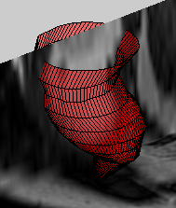
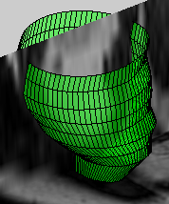
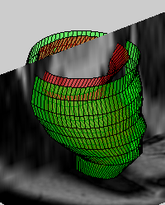
CONJUNTO DE DADOS
Figura 3 - Exemplo de reconstrução 3D das fatias: (a) reconstrução do endocárdio; (b) reconstrução do epicárdio; (c) reconstrução da parede ventricular.
(a) (b) (c)
Fonte: Bergamasco (2018, p. 101).

Slide 8
CONJUNTO DE DADOS
CARACTERÍSTICA | TIPO | VALORES | OBSERVAÇÕES
Idade | Discreta Racional | Unidade: anos. Valor mínimo: 2. Valor máximo: 87. Qtde. de amostras com valor ausente: 5. | Intervalo de idades limites [0,100]. Normalização no intervalo [0,1]
Sexo | Discreta Nominal | Valores possíveis: Masculino (276 amostras); Feminino (124 amostras). Qtde. de amostras com valor ausente: 0. | 0 = Homem 1 = Mulher
Volume (ventrículo) | Discreta Racional | Unidade: mililitros Qtde. de amostras com valor ausente: 9 | Normalização no intervalo [0,1]
Massa (ventrículo) | Discreta Racional | Unidade: gramas Qtde. de amostras com valor ausente: 9 | Normalização no intervalo [0,1]
Extrator de Distâncias Local (EDL) | Continua Racional Multivalorada | Unidade: voxels Modelo 3D dividido em octantes Quantidade de valores por amostra: 8 Características ordenadas | Normalização no intervalo [0,1]
Harmônicos Esféricos (SPHARMs) | Contínua Racional Multivalorada | Valores negativos, zero e positivos. Quantidade de valores (coeficientes) por amostra: de 500 a 1000. | Cálculo de um coeficiente global (soma dos coeficientes). Normalização no intervalo [0,1]
Transformada de Hough | Contínua Racional Multivalorada | Quantidade de valores por amostra: 30. Características ordenadas. | Normalização no intervalo [0,1]

Slide 9
PRÉ-PROCESSAMENTO
BALANCEAMENTO DAS CLASSES
Classes originais:
Estratégia adotada (inicialmente): SAN versus CMD
Sem necessidade, a priori, de aplicação de técnicas de balanceamento.
Classes originais | Quantidade de Amostras
SAN | 101
CMH | 183
CMD | 116
Figura 4 - Ilustrações de secção do coração humano: (a) SAN; (b) CMD.
(a) (b)
Fonte: adaptado de Bergamasco (2018, p. 49).

Slide 10
PRÉ-PROCESSAMENTO
AMOSTRAS COM VALORES AUSENTES
Idade (5), massa (4) e volume (4): poucas amostras apresentam valores ausentes.
optamos por preencher valores ausentes com a média encontrada na base.
NORMALIZAÇÃO
Normalização Min-Max em todas as características (intervalo [0,1]).

Slide 11
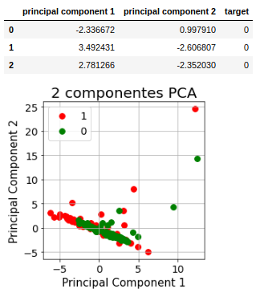
PRÉ-PROCESSAMENTO
PCA
Teste inicial: porcentagem de variação explicada para cada um dos componentes selecionados: 35% e 24%.
Não é possível separar claramente as classes.

Slide 12

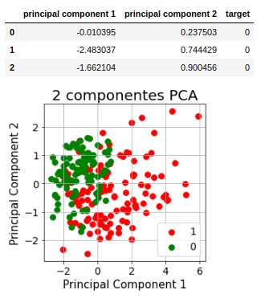
SELEÇÃO DE CARACTERÍSTICAS
SELECTKBEST
Tipo: filtro.
Seleciona as melhores features com base em testes estatísticos univariados.
Mantém as features de pontuação mais alta.
Métodos para classificação: chi2, f_classif e mutual_info_classif.
Resultados
D = 5
f_classif → 79,31%

Slide 13

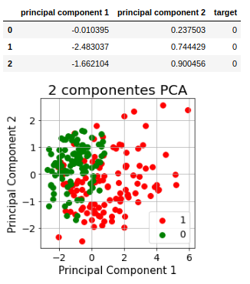
SELEÇÃO DE CARACTERÍSTICAS
SELECTKBEST
Tipo: filtro.
Seleciona as melhores features com base em testes estatísticos univariados.
Mantém as features de pontuação mais alta.
Métodos para classificação: chi2, f_classif e mutual_info_classif.
Resultados
D = 5
mutual_info_classif → 79,31%

Slide 14
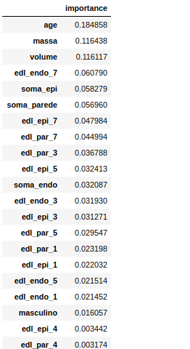
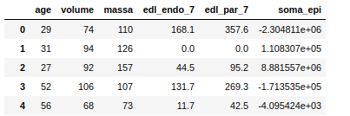
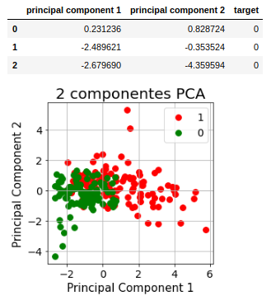
SELEÇÃO DE CARACTERÍSTICAS
FEATURE IMPORTANCE (RANDOM FOREST)
Tipo: camada.
Determina a importância de cada feature em relação à classe alvo.
Em seguida, selecionamos as características manualmente.
Resultados
feature_importances ('importance'>0.05)
70,31%

Slide 15
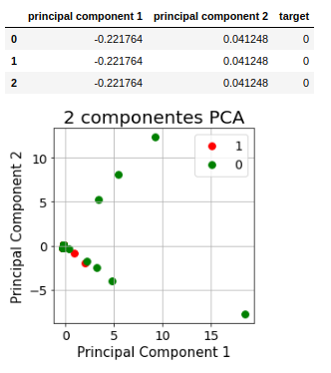
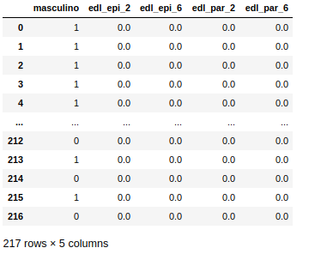
SELEÇÃO DE CARACTERÍSTICAS
RFE – Recursive Feature Elimination
Tipo: camada.
Seleciona subconjuntos recursivamente, considerando conjuntos cada vez menores de features.
Resultados
LogisticRegression (max_iter=20000)
79,40%

Slide 16
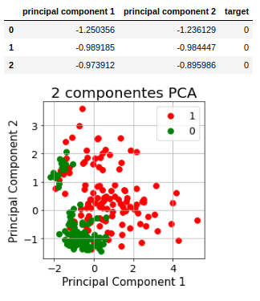
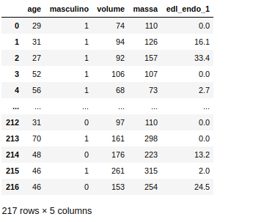
SELEÇÃO DE CARACTERÍSTICAS
SFS – Sequential Forward Selection
Tipo: heurístico.
A cada iteração, novas características são adicionadas ao subconjunto corrente.
Resultados
KNeighborsClassifier (n_neighbors=30)
60,13%

Slide 17
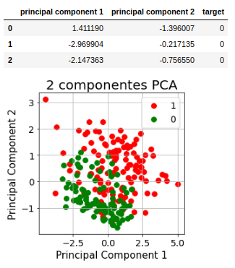
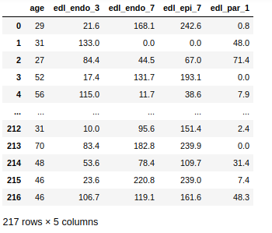
SELEÇÃO DE CARACTERÍSTICAS
SBS – Sequential Backward Selection
Tipo: heurístico.
A cada iteração características são deletadas do subconjunto corrente.
Resultados
KNeighborsClassifier (n_neighbors=10)
74,70%

Slide 18
VALIDAÇÃO CRUZADA
Função de Divisão da Base em k Conjuntos
A função implementada recebe três parâmetros: data: um conjunto de dados (no caso, a database composta pelos vetores de características); target: um conjunto com as classes de cada amostra de data; e, k: a quantidade de conjuntos (folds) em que se deseja dividir a database.
Optamos por incluir o parâmetro target, pois nossa database possui, originalmente, três classes (SAN, CMH e CMD). Dessa forma, poderemos generalizar a função futuramente para trabalhar com todas as classes.
A função separa a database em k conjuntos de treinamento/teste.
Em cada conjunto se respeita o máximo possível a proporção das classes em referência a database original completa.
Em cada conjunto, a quantidade de amostras entre as classes poderão ter, no máximo, 1 elemento a mais ou a menos em relação a outro conjunto.
Trabalhamos com a linguagem de programação Python e o framework Anaconda.

Slide 19
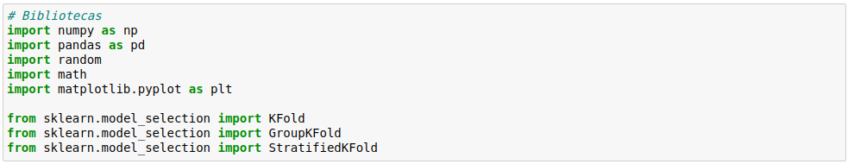
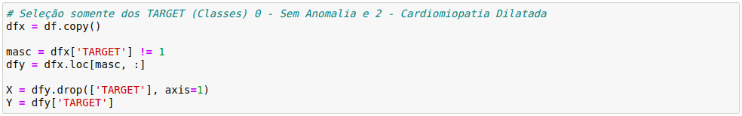
VALIDAÇÃO CRUZADA
Função de Divisão da Base em k Conjuntos – Código-fonte (1 de 3)

Slide 20
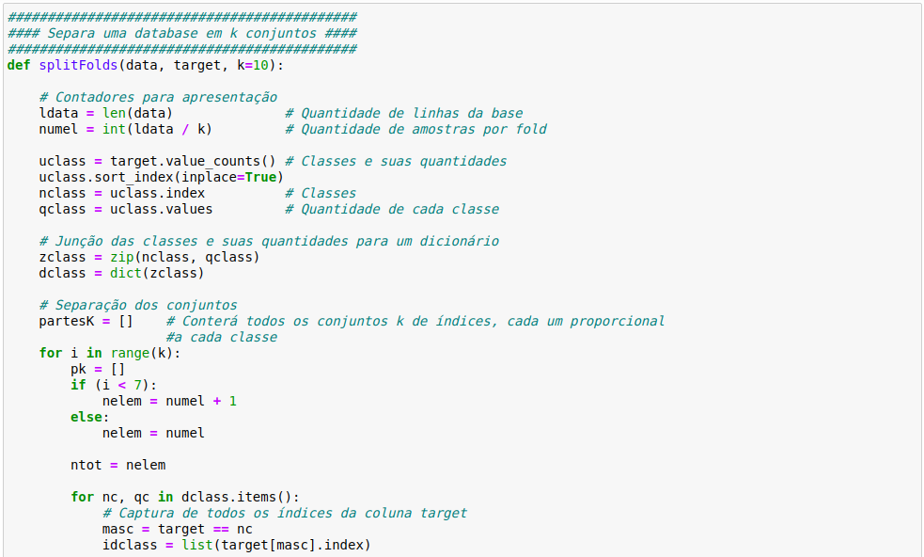
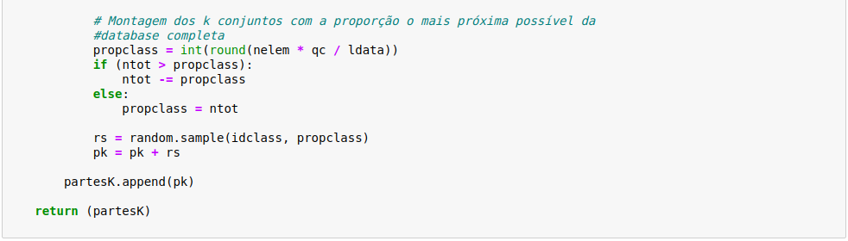
VALIDAÇÃO CRUZADA
Função de Divisão da Base em k Conjuntos
Código-fonte (2 de 3) - Função

Slide 21
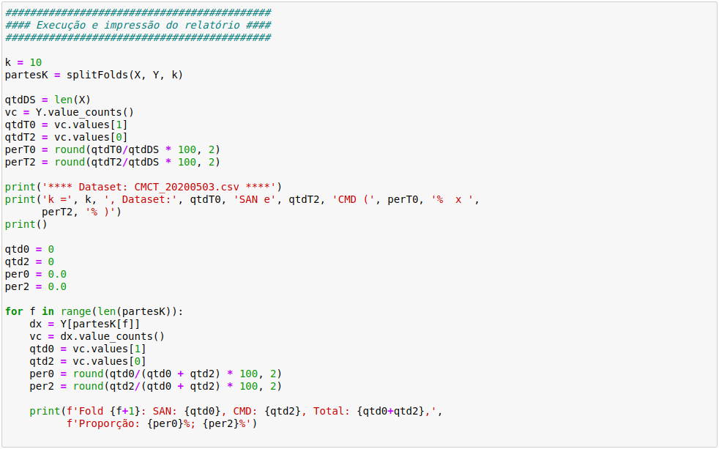
VALIDAÇÃO CRUZADA
Função de Divisão da Base em k Conjuntos
Código-fonte (3 de 3) - Execução

Slide 22
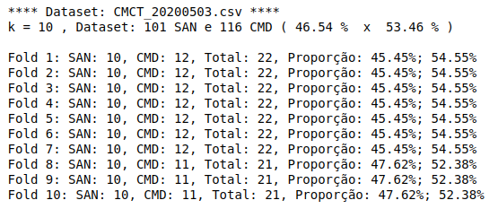
VALIDAÇÃO CRUZADA
Função de Divisão da Base em k Conjuntos – Saída

Slide 23
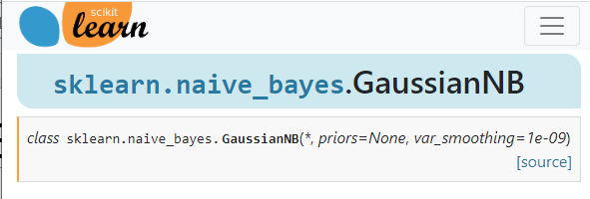
NAIVE BAYES
IMPLEMENTAÇÃO E BIBLIOTECAS
Linguagem de Programação Python.
Biblioteca scikit-learn.
sklearn.naive_bayes.GaussianNB.
CALIBRAÇÃO
Parâmetro var_smoothing (α) → suavização das curvas de probabilidades para minimizar as chances de o classificador não conseguir fazer predições para cenários não contemplados pela conjunto de treinamento.
Variação de 0.0 (sem suavização) até 1.0 (inclusive), em intervalos de 0.1.
Fonte: SCIKIT-LEARN (2020b, n.p.).

Slide 24
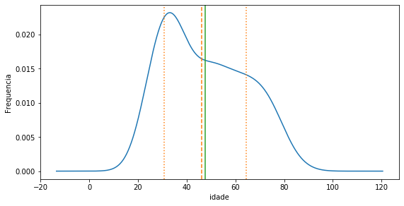
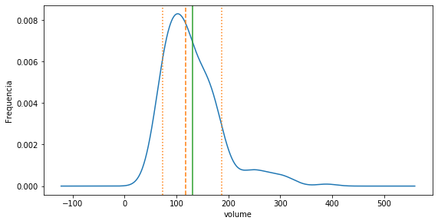
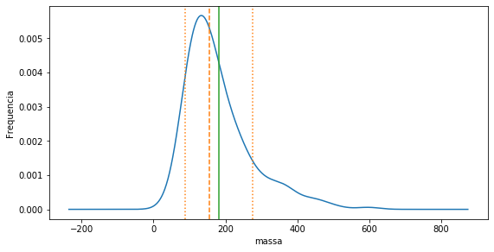
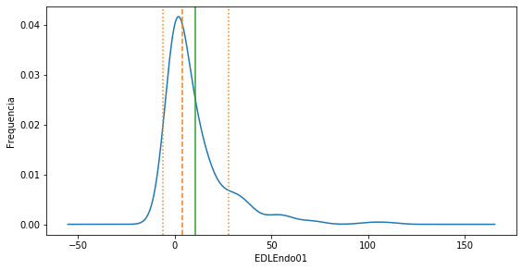
NAIVE BAYES
ANÁLISES PRELIMINARES
Algumas distribuições das características das amostras utilizadas.

Slide 25
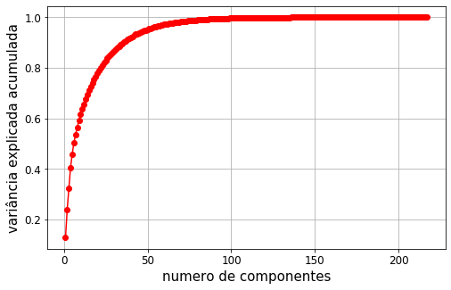
NAIVE BAYES
ANÁLISES PRELIMINARES
PCA

Slide 26
NAIVE BAYES
RESULTADOS E DISCUSSÕES
Melhores resultados de testes obtidos, para cada organização/seleção das características das amostras, com o classificador GaussianNB.
Cenário (qtde. features) | Acurácia Média | Revocação Média | Precisão Média | α Ótimo
Todas as Características (328) | 69.76 | 78.22 | 64.23 | 0.1
PCA (53) | 62.77 | 82.18 | 56.85 | 0.0
Selecionador 1 – KBEST (53) | 77.47 | 93.07 | 69.12 | 0.1
Selecionador 2 – RFE (53) | 70.56 | 68.32 | 68.32 | 0.3

Slide 27
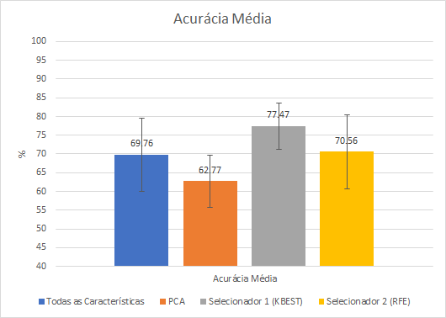
NAIVE BAYES
RESULTADOS E DISCUSSÕES
Melhores resultados de Acurácia obtidos com o classificador GaussianNB.

Slide 28
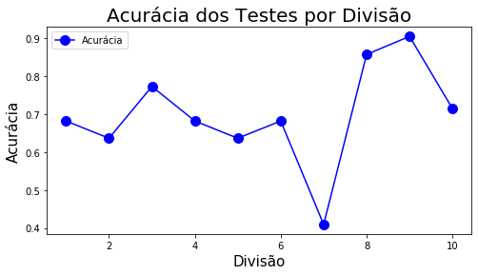
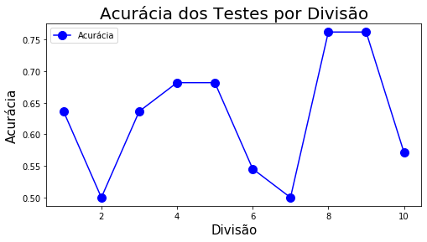
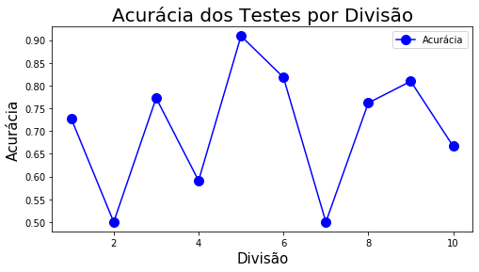
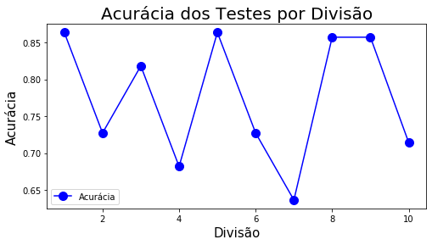
NAIVE BAYES
Melhores resultados de Acurácia obtidos com o classificador GaussianNB.
(a) Todas as Características
(b) PCA
(c) KBEST
(d) RFE

Slide 29
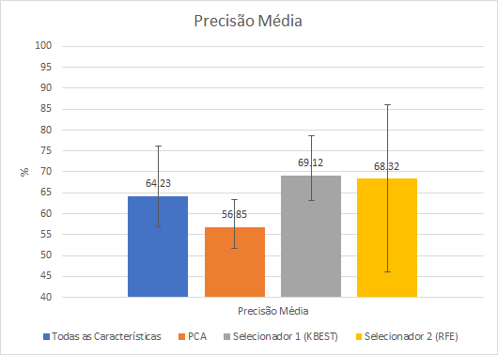
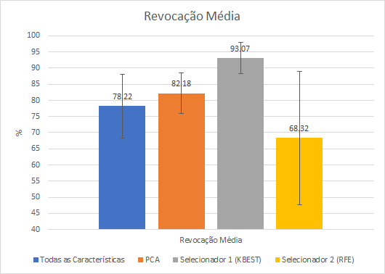
NAIVE BAYES
RESULTADOS E DISCUSSÕES
Melhores resultados de Precisão obtidos com o classificador GaussianNB.
Melhores resultados de Revocação obtidos com o classificador GaussianNB.

Slide 30
NAIVE BAYES
CONSIDERAÇÕES ADICIONAIS
PCA resultou nos menores valores de Acurácia e Precisão.
A seleção de características obtida com a aplicação do algoritmo KBEST gerou os melhores resultados para todas as métricas.
Para todos os cenários, os melhores resultados foram obtidos para valores pequenos de α.

Slide 31
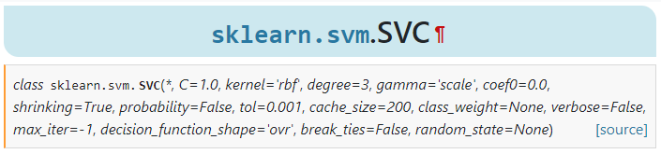
SVM
IMPLEMENTAÇÃO E BIBLIOTECAS
Linguagem de Programação Python.
Biblioteca scikit-learn.
sklearn.svm.SVC.
CALIBRAÇÃO
kernel → [ ‘rbf’, ‘linear’, ‘poly’, ‘sigmoid’ ]
C →.[ 0.0, 0.001, 0.1, 0.2, 0.3, 0.4, 0.5, 0.6, 0.7, 0.8, 0.9, 1.0, 1.5,10, 20 ]
gamma → [ ‘auto’, ‘scale’, 0.001, 0.0016, 0.0017, 0.0018, 0.0019 , 0.002, 0.003, 0.005, 0.01, 0.02, 0.03, 0.04, 0.5, 1, 10]
Fonte: SCIKIT-LEARN (2020d, n.p.).
auto = 1 / n
scale = 1 / (n * var(X))

Slide 32
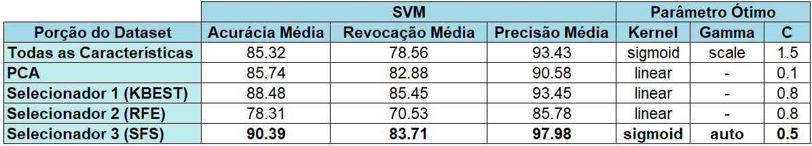
SVM
RESULTADOS E DISCUSSÕES
Melhores resultados obtidos com o classificador SVM para cada organização/seleção das características das amostras.
auto = 1 / 53 ≈ 0.0188679
scale = 1 / ( 328 * var(X) )

Slide 33
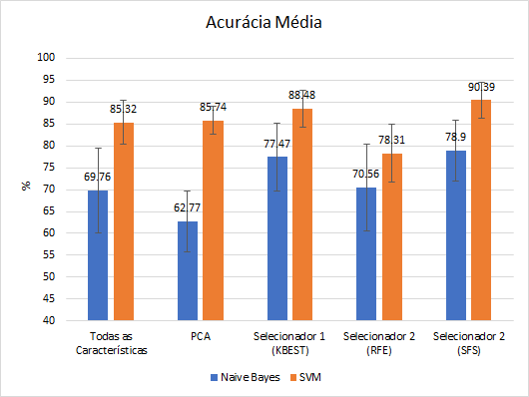
SVM
RESULTADOS E DISCUSSÕES
Melhores resultados de Acurácia obtidos com os classificadores Naive Bayes e SVM.

Slide 34
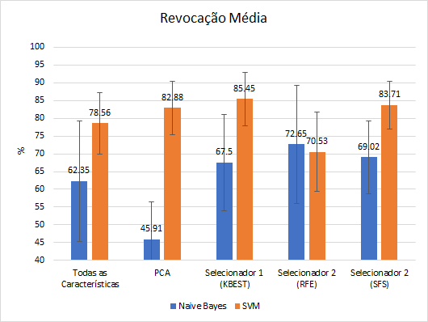
SVM
RESULTADOS E DISCUSSÕES
Melhores resultados de Revocação obtidos com os classificadores Naive Bayes e SVM.

Slide 35
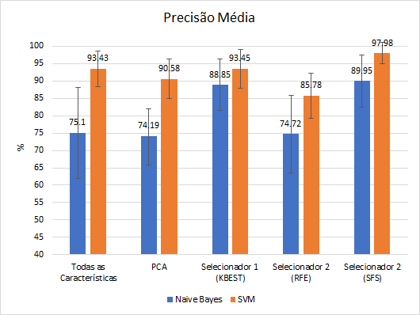
SVM
RESULTADOS E DISCUSSÕES
Melhores resultados de Precisão obtidos com os classificadores Naive Bayes e SVM.

Slide 36
SVM
RESULTADOS E DISCUSSÕES
Para todas as métricas, em todos os cenários de teste, o SVM atingiu resultados significativamente melhores do que o Naive Bayes, com intervalos de confiança também melhores.
Uma melhora substancial, do Naive Bayes para o SVM, foi percebida na métrica de Revocação, indicando que o SVM reduziu consideravelmente a quantidade de falsos negativos.
Os melhores resultados de SVM foram obtidos para valores baixos de C, indicando um bom nível de generalização do modelo.
Observa-se valores baixos também para o parâmetro gamma (nos resultados que demonstraram o kernel sigmoid como o que gera melhores resultados), indicando pouco overfitting do modelo também nesses cenários.

Slide 37
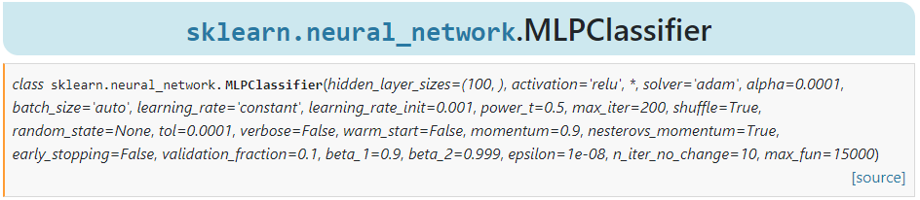
MLP
IMPLEMENTAÇÃO E BIBLIOTECAS
Linguagem de Programação Python.
Biblioteca scikit-learn.
sklearn.neural_network.MLPClassifier.
CALIBRAÇÃO
activation → [ ‘identity’, ‘logistic’, ‘tanh’, ‘relu’ ]
hidden_layer_sizes →.[ 8, 18, 36, 53, 328 ]
learning_rate_init → [ 0.01, 0.05, 0.1]
max_iter → [ 30, 60, 90, 120, 150 ]
Fonte: SCIKIT-LEARN (2020c, n.p.).

Slide 38
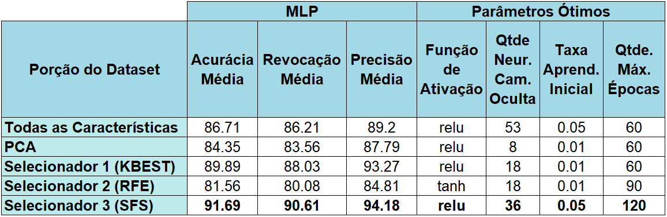
MLP
RESULTADOS E DISCUSSÕES
Melhores resultados obtidos com o classificador MLP para cada organização/seleção das características das amostras.

Slide 39
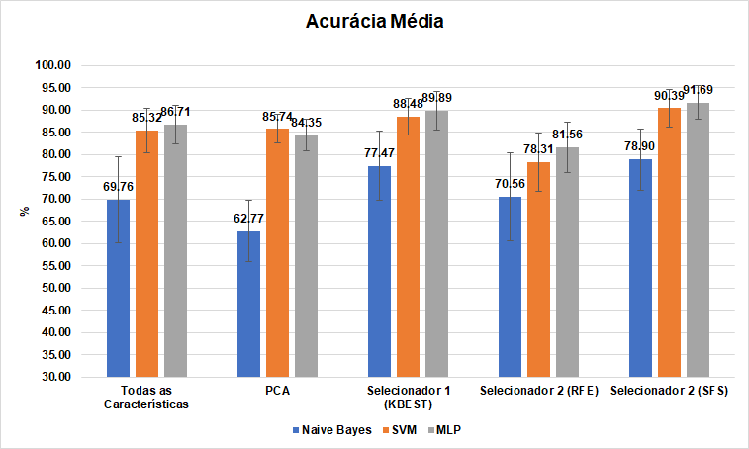
MLP
RESULTADOS E DISCUSSÕES
Melhores resultados de Acurácia obtidos com os classificadores Naive Bayes, SVM e MLP.

Slide 40
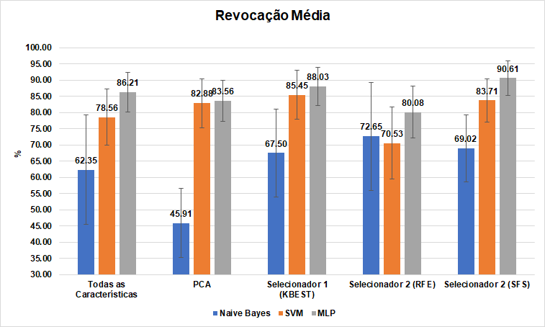
MLP
RESULTADOS E DISCUSSÕES
Melhores resultados de Revocação obtidos com os classificadores Naive Bayes, SVM e MLP.

Slide 41
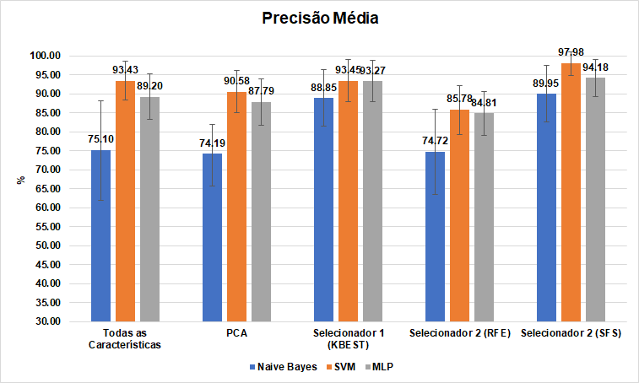
MLP
RESULTADOS E DISCUSSÕES
Melhores resultados de Precisão obtidos com os classificadores Naive Bayes, SVM e MLP.

Slide 42
MLP
RESULTADOS E DISCUSSÕES
Considerando-se as métricas Acurácia e Revocação, em quase todos os cenários, a aplicação de MLPs atingiu resultados significativamente melhores do que com o Naive Bayes, com intervalos de confiança também melhores. Comparando-se com o SVM, os resultados com MLPs foram melhores, porém em proporções menores.
Considerando-se a métrica de Precisão, a aplicação de MLPs somente obteve melhores resultados em comparação ao Naive Bayes.
Na maior parte dos cenários, a função de ativação que resultou em melhores resultados foi a relu.
Com a aplicação de MLPs, comparando-se os resultados entre os cenários, não foram observados padrões para a quantidade de neurônios da camada oculta que gerou melhores resultados.

Slide 43

RANDOM FOREST
IMPLEMENTAÇÃO E BIBLIOTECAS
Linguagem de Programação Python.
Biblioteca scikit-learn.
sklearn.ensemble.RandomForestClassifier.
CALIBRAÇÃO
n_estimators → [ 100, 250, 500, 750, 1000 ]
max_features →.[ ‘sqrt’, ‘log2’, 8, 18, 36, 53, 328 ]
criterion → [ ‘gini’, ‘entropy’]
oob_score → [ False, True ]
ccp_alpha → [ 0.0, 0.05, 0.1, 0.2, 0.5 ]
Fonte: SCIKIT-LEARN (2020a, n.p.).

Slide 44

RANDOM FOREST
RESULTADOS E DISCUSSÕES
Melhores resultados obtidos com o classificador RF para cada organização/seleção das características das amostras.

Slide 45

RANDOM FOREST
RESULTADOS E DISCUSSÕES
Melhores resultados de Acurácia obtidos com os classificadores NB, SVM, MLP e RF.

Slide 46

RANDOM FOREST
RESULTADOS E DISCUSSÕES
Melhores resultados de Revocação obtidos com os classificadores NB, SVM, MLP e RF.

Slide 47

RANDOM FOREST
RESULTADOS E DISCUSSÕES
Melhores resultados de Precisão obtidos com os classificadores NB, SVM, MLP e RF.

Slide 48
RANDOM FOREST
RESULTADOS E DISCUSSÕES
Somente se considerando o conjunto de todas as features o RF atingiu melhor acurácia, baseada na classificação das amostras positivas (CMD), quando comparado aos demais classificadores.
Na maior parte dos cenários, a função de medida da qualidade de uma partição que gerou os melhores resultados de RF foi a baseada no índice de Gini.
Os melhores resultados com o classificador RF foram obtidos para o conjunto de features selecionadas por meio do ranking de importâncias baseado no próprio RF.

Slide 49
REFERÊNCIAS
BERGAMASCO, Leila Cristina Carneiro. Recuperação de imagens cardíacas tridimensionais por conteúdo. 2013. 134 f. Dissertação (Mestrado em Ciências) - Programa de Pós-graduação em Sistemas de Informação, Escola de Artes, Ciências e Humanidades, Universidade de São Paulo, São Paulo, 2013.
BERGAMASCO, Leila Cristina Carneiro. Recuperação de objetos médicos 3D utilizando harmônicos esféricos e redes de fluxo. 2018. 181 f. Tese (Doutorado em Ciências) - Escola Politécnica, Departamento de Engenharia da Computação e Sistemas Digitais, Universidade de São Paulo, São Paulo, 2018.
KUMAR, V.; ABBAS, A. K.; FAUSTO, N.; ASTER, J. C.. Robbins & Cotran – Patologia: Bases Patológicas das Doenças. 8 ed. Rio de Janeiro: Elsevier, 2010.
SCIKIT-LEARN. sklearn.ensemble.RandomForestClassifier — scikit-learn 0.23.1 documentation. Disponível em: https://scikit-learn.org/stable/modules/generated/sklearn.naive_bayes.GaussianNB.html. Acesso em: 06 jul. 2020a.
SCIKIT-LEARN. sklearn.naive_bayes.GaussianNB — scikit-learn 0.23.0 documentation. Disponível em: https://scikit-learn.org/stable/modules/generated/sklearn.ensemble.RandomForestClassifier.html. Acesso em: 08 mai. 2020a.
SCIKIT-LEARN. sklearn.neural_network.MLPClassifier — scikit-learn 0.23.1 documentation. Disponível em: https://scikit-learn.org/stable/modules/generated/sklearn.neural_network.MLPClassifier.html. Acesso em: 22 jun. 2020b.
SCIKIT-LEARN. sklearn.svm.SVC — scikit-learn 0.23.1 documentation. Disponível em: https://scikit-learn.org/stable/modules/generated/sklearn.svm.SVC.html#sklearn.svm.SVC. Acesso em: 01 jun. 2020c.

